Slide 1
NAVODILA ORGANA UPRAVLJANJA NA PODROČJU KOMUNICIRANJA VSEBIN EVROPSKE KOHEZIJSKE POLITIKE V PROGRAMSKEM OBDOBJU 2014-2020
Služba za izvajanje kohezijske politike

Slide 2
Načini označevanja operacij
Vir sofinanciranja označi vsak, ki so mu dodeljena sredstva EKP 2014-2020
Spletna stran
Začasni pano
Stalni pano
Plakat

Slide 3
OBJAVA NA SPLETNI STRANI UPRAVIČENCA
Elementi spletne strani:
Kratek opis operacije, iz katerega je razviden namen in finančna podpora, vključno s cilji in rezultati
Ustrezen logotip
Povezava na spletno stran www.eu-skadi.si
Po lastni presoji obrazložitev vloge Evropske unije z naslednjo navedbo, v kolikor ni ta informacija zajeta že v kratkem opisu operacije: Naložbo sofinancirata Republika Slovenija in Evropska unija iz Kohezijskega sklada/Evropskega sklada za regionalni razvoj/Evropskega socialnega sklada oziroma v primeru dveh ali več skladov iz Evropskih strukturnih in investicijskih skladov.
Ob odprtju spletne strani morata biti simbol Unije in navedba Unije vidna znotraj vidne površine digitalne naprave, brez da bi se moral uporabnik pomakniti po strani navzdol; prav tako mora biti sklic na zadevni sklad viden na isti spletni strani.
Informacije o operaciji morajo biti objavljene toliko časa, dokler je viden učinek sredstev, ki jih je upravičenec dobil.

Slide 4
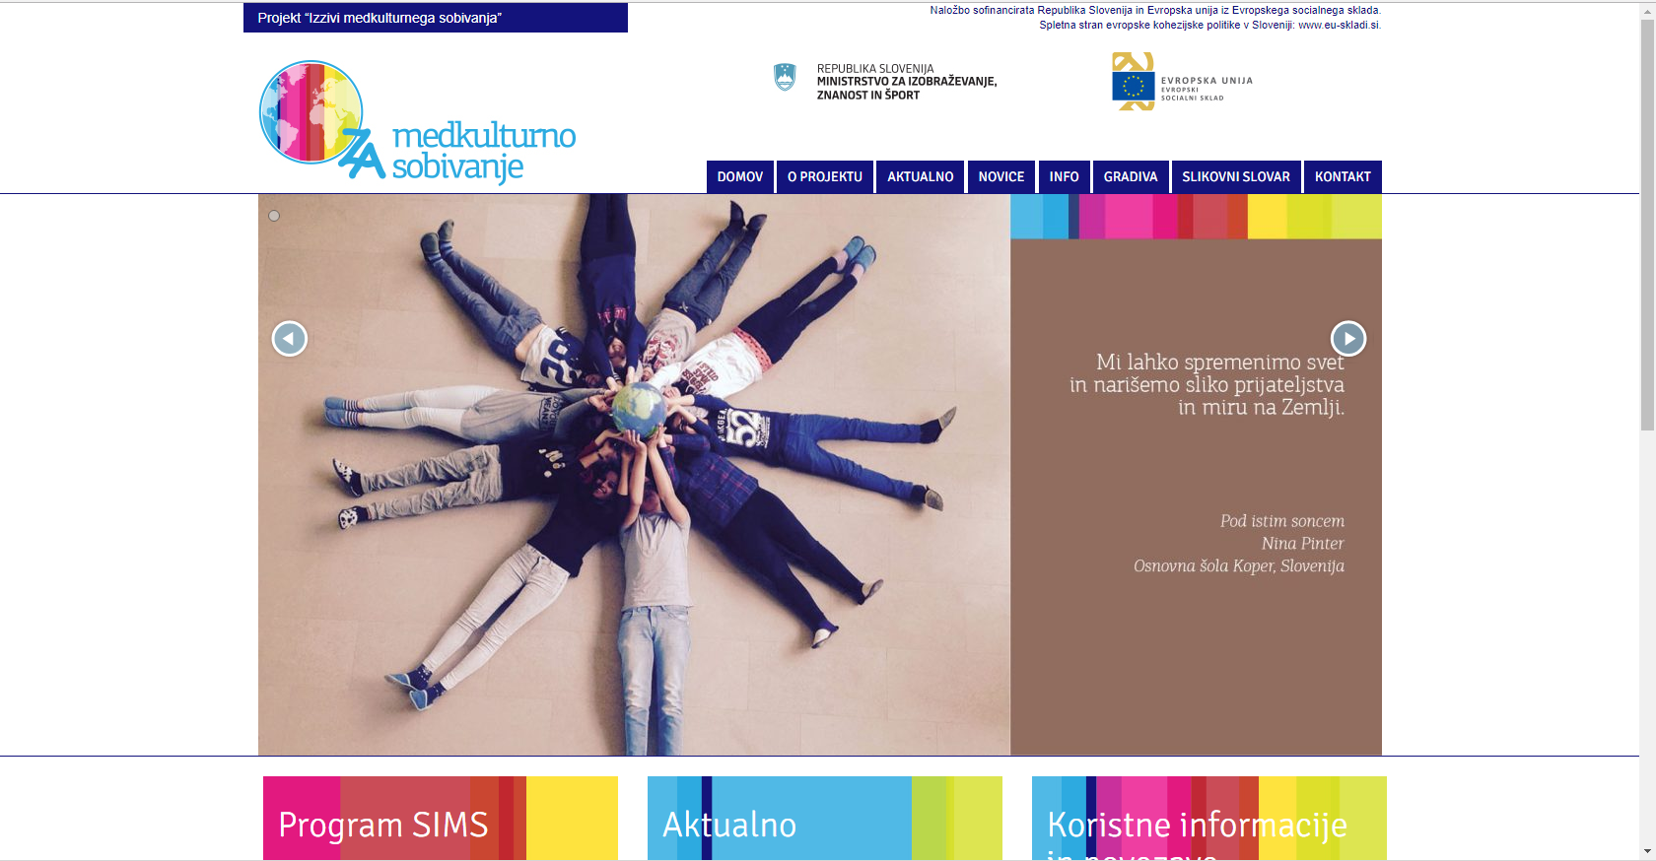
PRIMER

Slide 5
PLAKAT NA VIDNEM MESTU IZVAJANJA AKTIVNOSTI ALI V PROSTORIH UPRAVIČENCA
Uporabi se za naslednje operacije:
katere skupna višina javne podpore ne presega 500.000,00 EUR,
Katere višina javne podpore presega 500.000,00 EUR in ne gre za nakup fizičnih predmetov ali financiranje infrastrukture ali gradbenih dejavnosti
Velikost: najmanj A3
Elementi:
ime in glavni namen/cilj operacije;
ustrezen logotip EKP 2014–2020;
po lastni presoji obrazložitev vloge Evropske unije z naslednjo izjavo, v kolikor ni ta informacija zajeta že v namenu/cilju operacije: Naložbo sofinancirata Republika Slovenija in Evropska unija iz Kohezijskega sklada/Evropskega sklada za regionalni razvoj/Evropskega socialnega sklada oziroma v primeru dveh ali več skladov iz Evropskih strukturnih in investicijskih skladov,
obvezni elementi morajo zajemati najmanj 25 % plakata ali vizualne podobe.

Slide 6
PRIMER

Slide 7
ZAČASNI PANO
za operacijo, ki zajema sofinanciranje infrastrukture ali gradbenih dejavnosti, pri katerih je skupna vrednost enaka ali presega 500.000,00 EUR
elementi, ki morajo zajemati najmanj 25 odstotkov panoja:
ime in glavni namen/cilj operacije;
ustrezen logotip EKP 2014–2020;
obrazložitev vloge Evropske unije z naslednjimi navedbami: navedba slogana Naložba v vašo prihodnost in navedba izjave Naložbo sofinancirata Republika Slovenija in Evropska unija.
Pano mora biti izdelan iz obstojnega materiala, podatki pa morajo biti čitljivi.
Skladno s Pravilnikom o gradbiščih (Uradni list RS, št. 55/08 s spremembami) je treba v primeru gradbenih dejavnosti upoštevati določila o gradbiščnih tablah.
Poškodovano ali zbledelo označitev je upravičenec dolžan nadomestiti z novo.

Slide 8
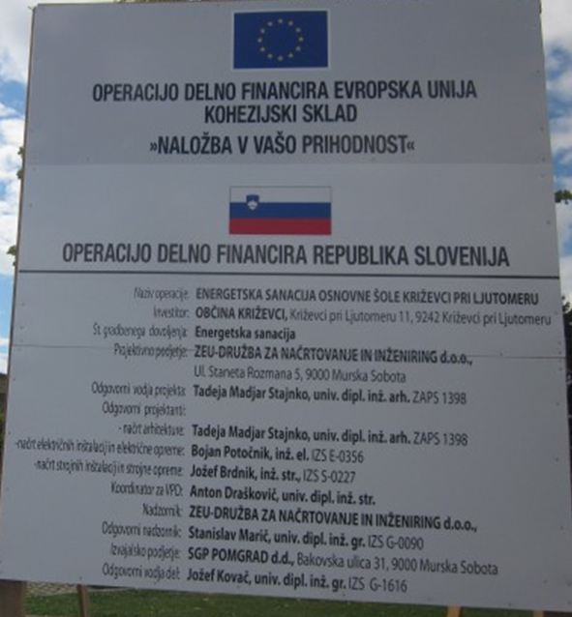
PRIMER

Slide 9
STALNA PLOŠČA ALI PANO
za operacijo, ki zajema sofinanciranje infrastrukture ali gradbenih dejavnosti, pri katerih je skupna vrednost enaka ali presega 500.000,00 EUR
elementi, ki morajo zajemati najmanj 25 odstotkov panoja:
ime in glavni namen/cilj operacije; ustrezen logotip EKP 2014–2020;
obrazložitev vloge Evropske unije z naslednjimi navedbami: navedba slogana Naložba v vašo prihodnost in navedba izjave Naložbo sofinancirata Republika Slovenija in Evropska unija.
Priporočena velikost 100x150
Stalna plošča ali pano mora biti izdelan iz trdnega obstojnega materiala. Upravičenec lahko po lastni presoji izbere najbolj primerno velikost table. Priporočena velikost je 100 cm x 150 cm.
Stalna plošča ali pano se postavi na vidnem mestu (npr. na mestu naložbe ali ob vhodu v objekt).
Trajanje postavitve je najmanj 5 let po zadnjem izplačilu.
(V kolikor upravičenec zaradi objektivnih razlogov (na primer omejitve zaradi določil Pravilnika o prometni signalizaciji in prometni opremi na javnih cestah – U.l. RS št. 46/2000 z vsemi spremembami; Pravilnika o označevanju zavarovanih območij naravnih vrednot – U.l. RS št. 117/2002 z vsemi spremembami) stalne plošče ali panoja ne more postaviti na lokaciji operacije, jo lahko izjemoma postavi na lokaciji upravičenca ali na drugi ustrezni lokaciji in o tem obvesti LOU. V tem primeru mora upravičenec hraniti dokazilo, ki dokazuje upravičenost objektivnih razlogov.)

Slide 10
PRIMER

Slide 11
KOMUNICIRANJE Z JAVNOSTMI
Upravičenec mora z logotipom označiti vsa komunikacijska in informacijska gradiva, ki so sofinancirana iz sredstev EKP 2014-2020
obvezni elementi:
ustrezen logotip EKP 2014–2020;
po lastni presoji obrazložitev vloge Evropske unije z naslednjo navedbo: Naložbo sofinancirata Republika Slovenija in Evropska unija iz Kohezijskega sklada/Evropskega sklada za regionalni razvoj/Evropskega sklada oziroma v primeru dveh ali več skladov iz Evropskih strukturnih in investicijskih skladov.
Uporabi se lahko tudi logotipe oz. simbole v barvni ali črno-beli različici.

Slide 12
Tiskana gradiva
knjižice, prospekti, bilteni, časopisi, razpisne dokumentacije, osnovne listine, ki so namenjene javnosti, gradiva za usposabljanja in svetovanja ter ostale tiskovine, ki so sofinancirane iz EKP 2014–2020, morajo vsebovati vse zahtevane elemente označevanja.
Enako morajo biti označeni tudi prispevki in oglasi v tiskanih gradivih, sporočilih za javnost, plakati in podobni tiskani materiali oziroma gradiva, razen v primerih, ko prispevke pripravljajo novinarji.
Promocijski material
Za majice, darilne vrečke, USB ključki, mape, kape, torbe, ipd. se uporabi zahtevane elemente iz celostne grafične podobe izvajanja EKP 2014–2020.
V kolikor tisk zahtevanih elementov na navedenih predmetih ni možen, se lahko označi zgolj embalažo ali pritrdi vizitke, kjer so označeni vsi zahtevani elementi. Pri manjših promocijskih izdelkih se lahko uporabi tudi navedba eu-skladi.si.
TV in radijske oddaje ter prispevki za spletne medije
Ob udeležbah v oddajah na TV, radiu ali spletnem mediju, ki so namenjene predstavitvi operacije, ki je sofinancirana, se, če je le možno, vsebinsko smiselno navede: Naložbo sofinancirata Republika Slovenija in Evropska unija iz Kohezijskega sklada/Evropskega sklada za regionalni razvoj/Evropskega socialnega sklada oziroma v primeru dveh ali več skladov iz Evropskih strukturnih in investicijskih skladov.

Slide 13
Druge aktivnosti
V primeru organizacije dogodkov, novinarskih konferenc, razstav, predstavitev in ostalih dogodkov za splošno javnost, ki so povezani s sofinancirano operacijo, mora biti operacija označena s plakatom ali drugo podobno vizualno podobo ali kakšnim drugim komunikacijskim orodjem.
Avdiovizualni material
Avdiovizualni material (CD, DVD ipd.) je treba označiti z vsemi zahtevanimi elementi.
V primeru interne dokumentacije se za označevanje z ustreznim logotipom EKP 2014–2020 in/ali navedbo: „Naložbo sofinancirata Republika Slovenija in Evropska unija iz Kohezijskega sklada/Evropskega sklada za regionalni razvoj/Evropskega socialnega sklada oziroma v primeru dveh ali več skladov iz Evropskih strukturnih in investicijskih skladov“ odloči po lastni presoji glede na dejstvo ali je dokument namenjen tudi javnosti ali ne. Označevanje ni potrebno pri dokumentih, kot so računi, potni nalogi, naročilnice in podobno.

Slide 14
Podrobnejše informacije:
Navodila OU na področju komuniciranja vsebin evropske kohezijske politike v programskem obdobju 2014-2020
http://www.eu-skladi.si/sl/dokumenti/navodila/navodila-za-komuniciranje-vsebin-2014-2020-1-sprememba.pdf
Zbirka logotipov: http://www.eu-skladi.si/sl/aktualno/logotipi

